Slide 1
Οι προθεσεισ στα γερμανικα teil a
Die Präpositionen

Slide 2

präpositionen
+ Dativ
aus = από
Der Hase kommt aus dem Hut
Woher kommst du? Ich komme aus Italien.

Slide 3

präpositionen
+ Dativ
von = από – σημείο αναχώρησης
Ich komme von meinem Freund
!!! Επίσης χρησιμοποιείται σαν γενική κτητική
Das ist der Vater von Maria
Das ist das Auto von Spiros

Slide 4

präpositionen
+ Dativ
nach =προς (πόλεις, χωριά, τόπους, χώρες χωρίς άρθρο κ.α.)
Ich fahre morgen nach Hamburg
nach Athen
nach Bulgarien
nach Bayern
nach links
nach Osten

Slide 5

präpositionen
+ Dativ
zu = προς (προορισμός)
- Ich fahre zu meinen Eltern.
- Ich fahre zum Bahnhof

Slide 6

präpositionen
+ Dativ
seit = εδώ και (since) – χρονικό
-Seit wann lernst du Deutsch?
-Seit 3 Jahren.
Seit 2023

Slide 7
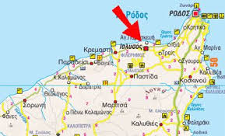
präpositionen
+ Dativ
bei =σε
(Για κοντινή τοποθεσία,πρόσωπο,
εργασιακό χώρο)
1. Ialysos liegt bei Rhodos
2. Ich bin beim Arzt
3. Er arbeitet bei Siemens

Slide 8
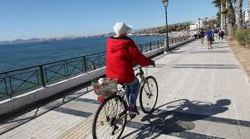
präpositionen
+ Dativ
mit =με
Ich fahre mit dem Fahrrad
Ich trinke Tee mit Zucker

Slide 9
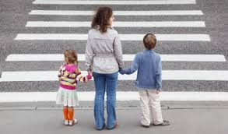
präpositionen
+ Dativ
gegenüber = απέναντι
Sie gehen gegenüber der Straße
αλλά και
Sie gehen der Straße gegenüber

Slide 10
präpositionen
+ Dativ
Achtung!!!
von + dem …………………….vom
zu + dem ………………………zum
zu + der ………………………..zur
bei + dem ………………………beim

Slide 11

präpositionen
+ Dativ
Το ποιηματάκι μας έχει 2 στροφές:
aus
von
nach
zu
seit
bei
mit
gegenüber

